Slide 1
Grafer til rapport om 1.kvartal 2024
Om statistikken
Hvert kvartal utarbeider AksjeNorge statistikk over private aksjonærer på bakgrunn av tall fra Euronext Securities Oslo, tidligere kalt Verdipapirsentralen (VPS). Denne rapporten omhandler utelukkende privatpersoner som eier noterte aksjer og egenkapitalbevis i eget navn og ikke gjennom investeringsselskaper eller holdingselskaper. Statistikken inkluderer verdipapirer notert på de 3 markedsplassene på Oslo Børs, inklusive Euronext Growth. Endringer er nettotall. Det betyr at vi ikke vet eksakt hvor mange som har kjøpt eller solgt aksjer. Data per 31. mars 2024.
All gjengivelse i media, blogger, sosiale medier, artikler m.m. skal kilde-henvise til Euronext Securities Oslo (leverandør av grunndata) og AksjeNorge (ansvarlig for sammenstilling og analyse av data og grafisk fremstilling). Andre tilleggsdata ligger åpent på nett og er hentet ut fra Oslo Børs, Verdipapirfondenes forening (VFF), Statistisk sentralbyrå (SSB) og Skatteetaten.
Forbehold
Feil i data og beregninger kan forekomme. Ser du noe som virker feil, vennligst ta kontakt.
Rapporten må ikke sees på som råd for hva man bør investere i eller ikke. Rapporten er en sammenstilling av hva folk har valgt å investere i over tid.
Historisk avkastning er ingen garanti for fremtidig avkastning. Investeringer i verdipapirmarkedet medfører risiko for tap av deler eller hele investeringer. Alle som investerer bør sette seg godt inn i ulike risikofaktorer og søke informasjon før investeringene gjøres. Banker, meglerhus og fondsmeglere har gode systemer for å gi råd tilpasset privatpersoners individuelle risikotoleranse.

Slide 2
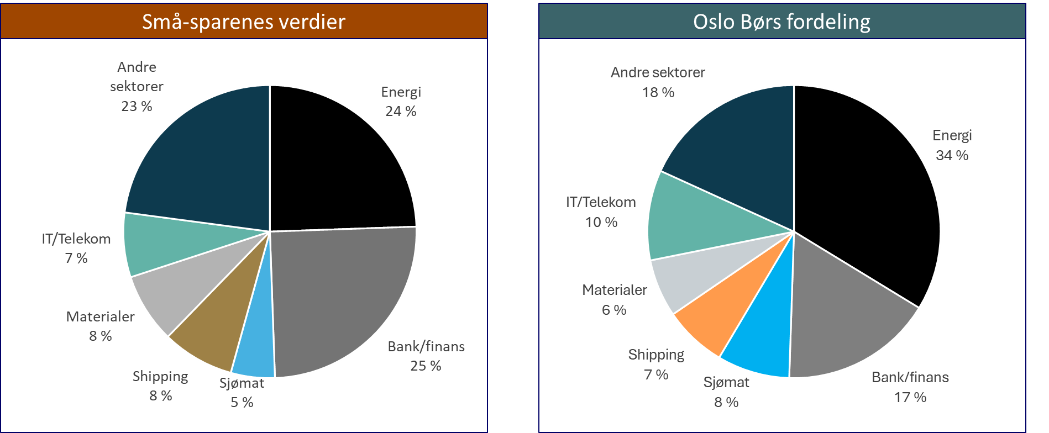
Sektorfordeling av verdiene på Oslo Børs
Kilder: Euronext Securities (VPS), Oslo Børs og Stiftelsen AksjeNorge, 30. mars 2024

Slide 3
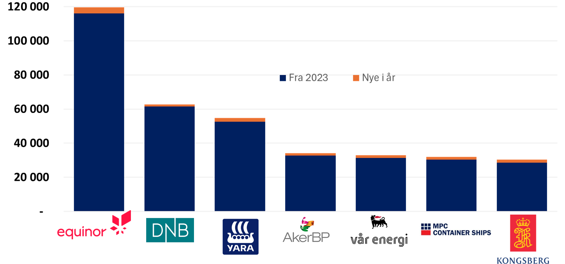
Noen av de mest populære aksjene
Viser antall aksjonærer, der oransje felt viser de nye småsparerne i år.
590.000 nordmenn eier aksjer og egenkapitalbevis på sine ASK- og VPS-kontoer.
Kilder: Euronext Securities (VPS), Oslo Børs og Stiftelsen AksjeNorge, 30. mars 2024

Slide 4
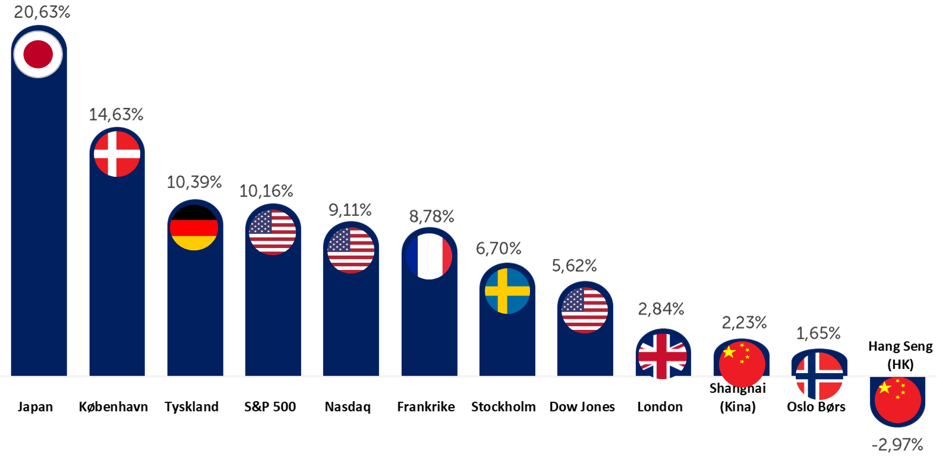
2024: God start på 2024
De globale aksjeindeksene viser et bilde på et god start på året for norske småsparere, spesielt de som investerer i globale aksje- og indeksfond. Avkastning i lokal valuta.
Kilde: Oslo Børs, Yahoo Finance, Nasdaq Nordic Sluttkurser per 29.mars 2024 Grafikk: Stiftelsen AksjeNorge

Slide 5
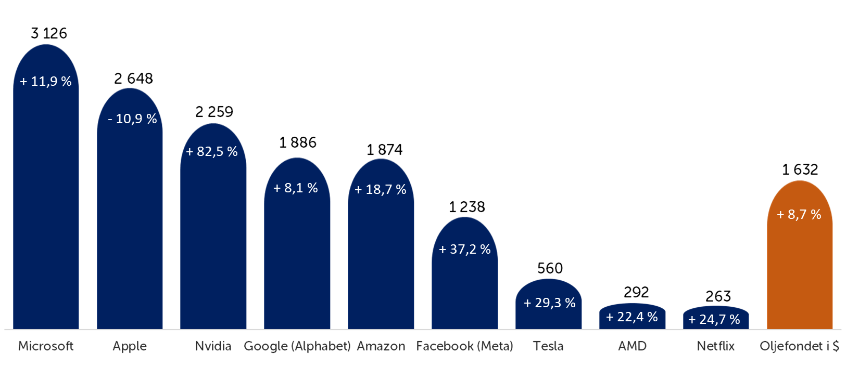
Amerikanske Big Tech og Oljefondet
Viser her selskapenes og oljefondets verdier i USD. I søylen ser du årets verdiendring i %.
Kilde: NBIM, Yahoo Finance, Nasdaq Nordic Sluttkurser per 29.mars 2024 Grafikk: Stiftelsen AksjeNorge

Slide 6
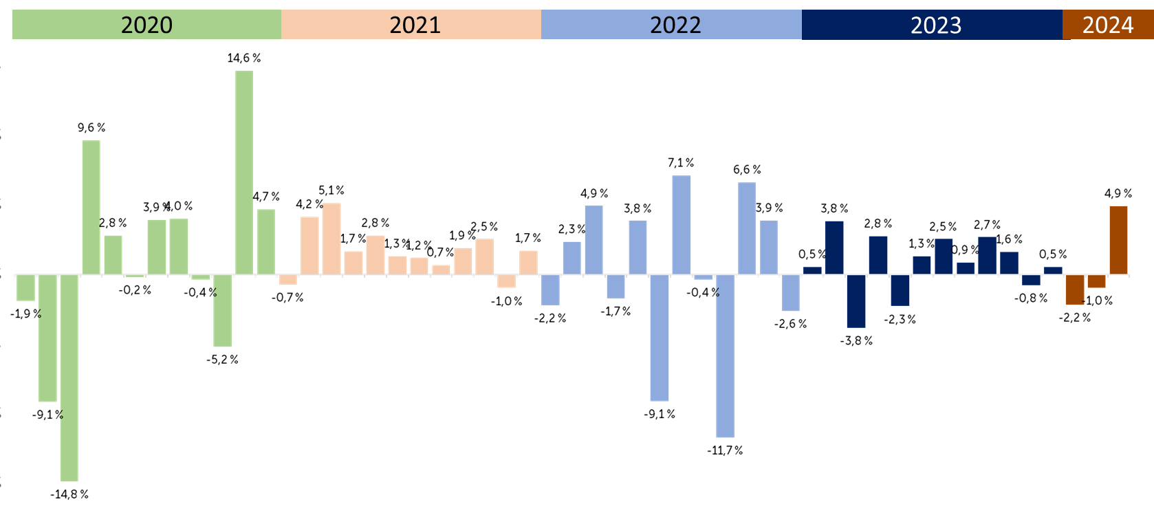
OSEBX månedlig utvikling siste par årene
Takket være mars-måned er Oslo Børs opp med +1,65% hittil i 2024
Kilde: Oslo Børs Sluttkurser per 29.mars 2024 Grafikk: Stiftelsen AksjeNorge

Slide 7
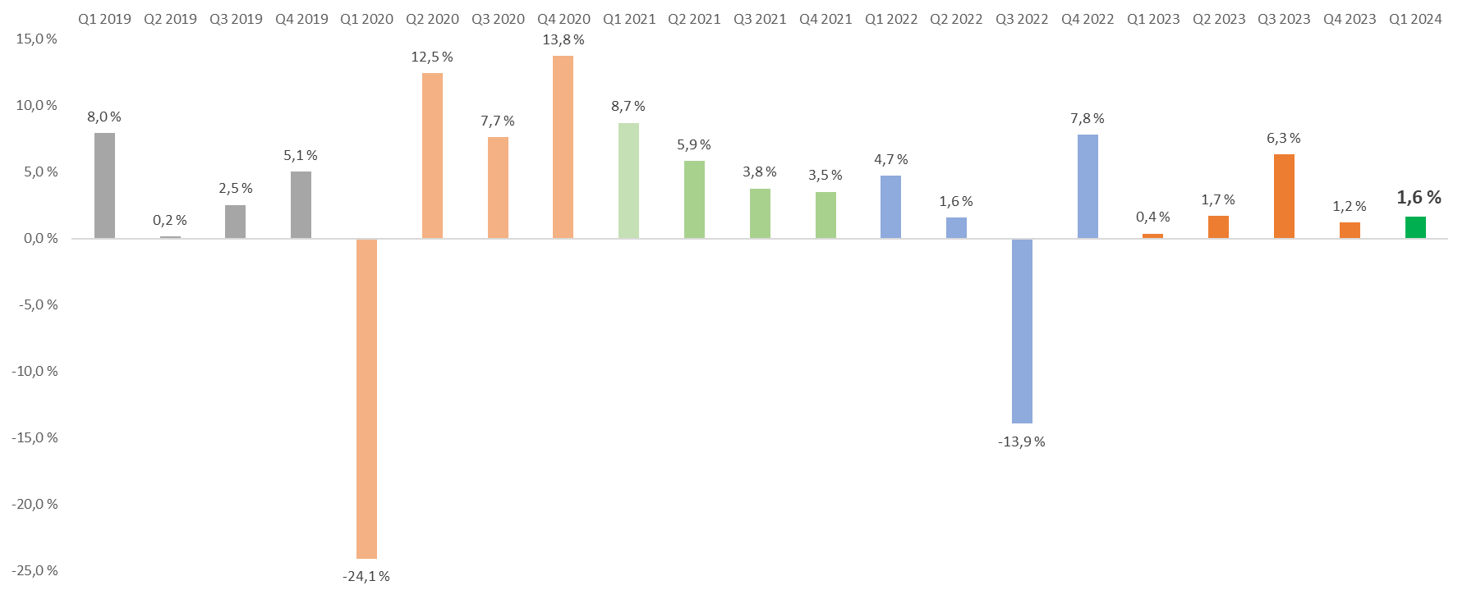
OSEBX kvartalsvis utvikling siste par årene
Kilde: Oslo Børs Sluttkurser per 29.mars 2024 Grafikk: Stiftelsen AksjeNorge

Slide 8
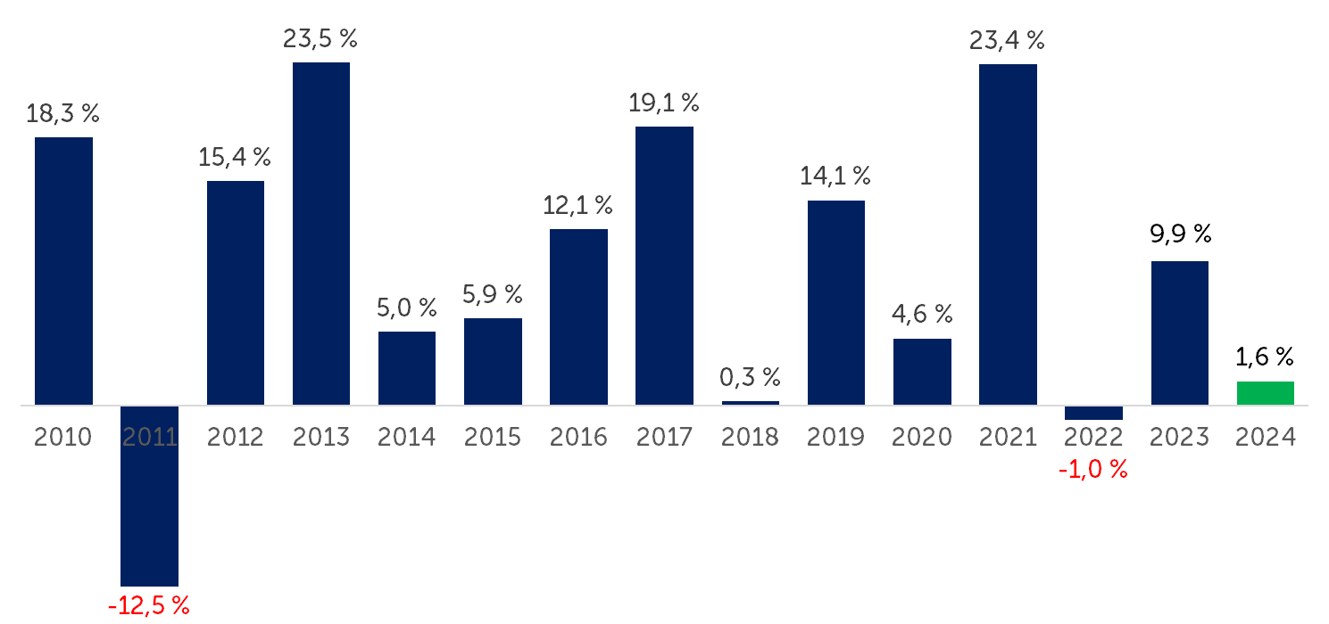
Oslo Børs hovedindeks årlig utvikling
Viser hovedindeksen OSEBX årlig utvikling. Gjennomsnittlig har Oslo Børs steget med 9,9% fra og med 2010 til og med 2023.
Kilde: Oslo Børs Sluttkurser per 29.mars 2024 Grafikk: Stiftelsen AksjeNorge

Slide 9
Kilder: Euronext Securities og Stiftelsen AksjeNorge, 30. desember 2023

Slide 10
Kilder: Euronext Securities og Stiftelsen AksjeNorge, 30. desember 2023

Slide 11
Kilder: Euronext Securities og Stiftelsen AksjeNorge, 30. desember 2023

Slide 12
Kilder: Euronext Securities og Stiftelsen AksjeNorge, 30. desember 2023

Slide 13
Gjennomsnittlig eier nordmenn aksjer på Oslo Børs for kr 306.000, men som du ser i grafen over: Det er store variasjoner mellom de ulike aldersgruppene.
Kilder: Euronext Securities og Stiftelsen AksjeNorge, 30. desember 2023

Slide 14
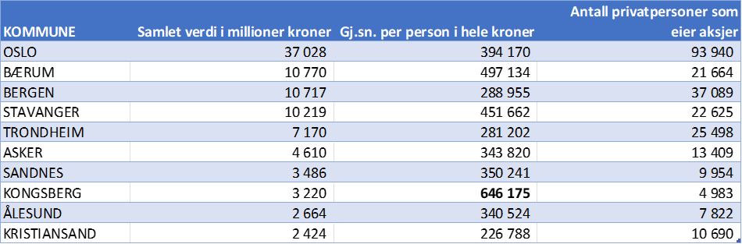
Kommunene med størst aksjeformue (konsentrasjonen)

Slide 15
Kommunene med høyest snitt
Var 494 589
Var 387 909

Slide 16
Fylkene

Slide 17
Kilder: Euronext Securities og Stiftelsen AksjeNorge, 30. desember 2023

Slide 18
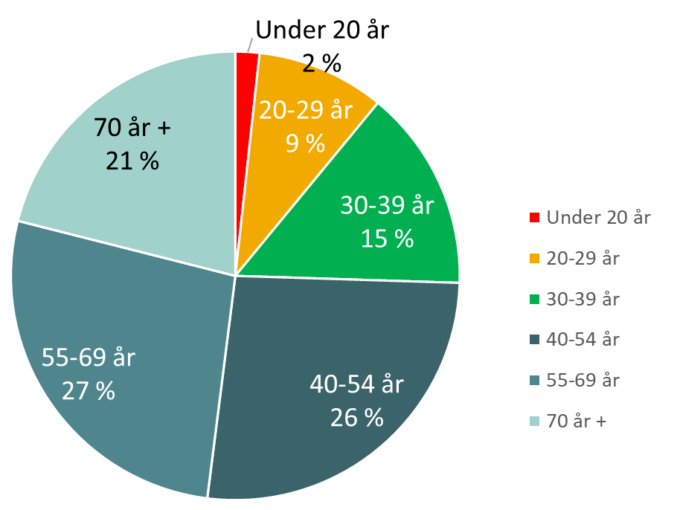
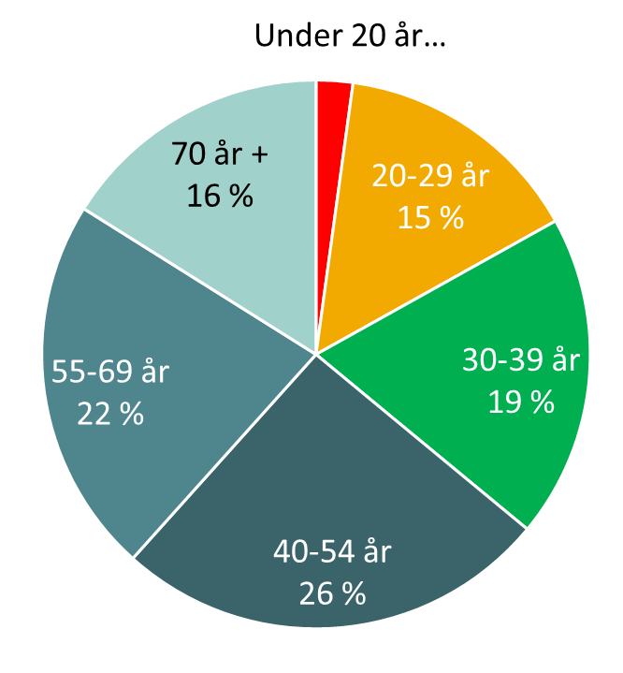
Under pandemien fikk vi flere yngre aksjonærer på Oslo Børs.
Nedenfor ser du fordelingen av aksjonærene på Oslo Børs, personene fordelt på alder. Til venstre har vi fordelingen per desember 2019, før pandemien. Til høyre er fordelingen nå (des. 2023):
Desember 2019
Desember 2023
Kilder: Euronext Securities og Stiftelsen AksjeNorge, 30. desember 2023

Slide 19
Kilder: Euronext Securities og Stiftelsen AksjeNorge, 30. desember 2023

Slide 20
Diversifisering
Hvor mange ulike aksjer eier nordmenn i de ulike aldersgruppene?
Antall personer som eier ulikt antall aksjer:
Desto eldre, desto bedre på å spre risikoen tilfredsstillende (6 eller flere aksjer).
De som har mest sparemidler er også de som spre risikoen best.
Basert på totale investeringer av privatpersoner:
Kilder: Euronext Securities og Stiftelsen AksjeNorge, 30. desember 2023

Slide 21
Noen av de mest populære aksjene
Viser antall aksjonærer, der oransje felt viser de nye småsparerne i år.
590.000 nordmenn eier aksjer og egenkapitalbevis på sine ASK- og VPS-kontoer.
Kilder: Euronext Securities (VPS), Oslo Børs og Stiftelsen AksjeNorge, 30. mars 2024

Slide 22
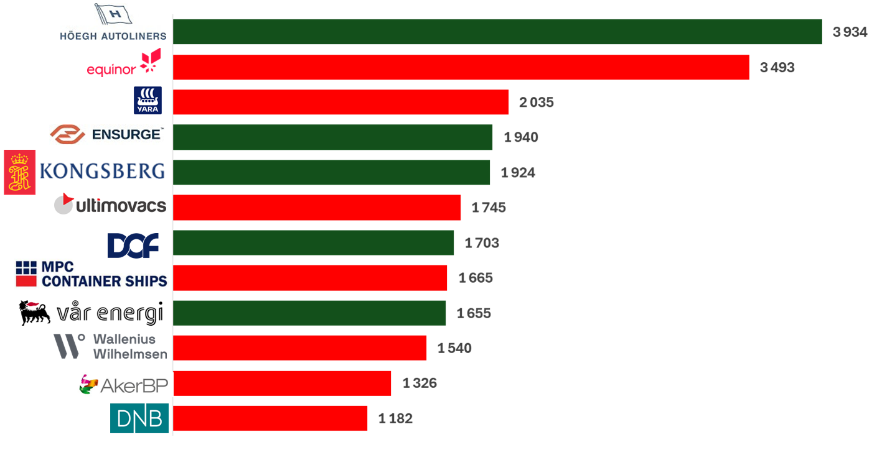
Småsparere lar seg påvirke av bjellesauer og kursfall
Aksjene Viser her aksjene med flest nye aksjonærer i 1. kvartal 2024.
Aksjer med røde søyler falt i verdi i 1.kvartal
Kilder: Euronext Securities (VPS), Oslo Børs og Stiftelsen AksjeNorge, 30. mars 2024

Slide 23
Sektorfordeling av verdiene på Oslo Børs
Kilder: Euronext Securities (VPS), Oslo Børs og Stiftelsen AksjeNorge, 30. mars 2024

Slide 24
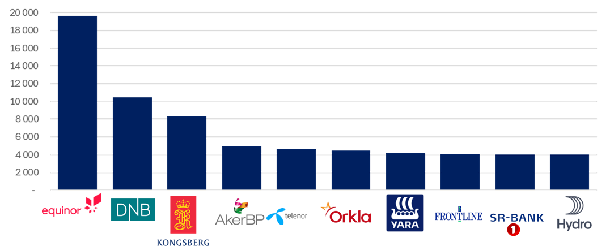
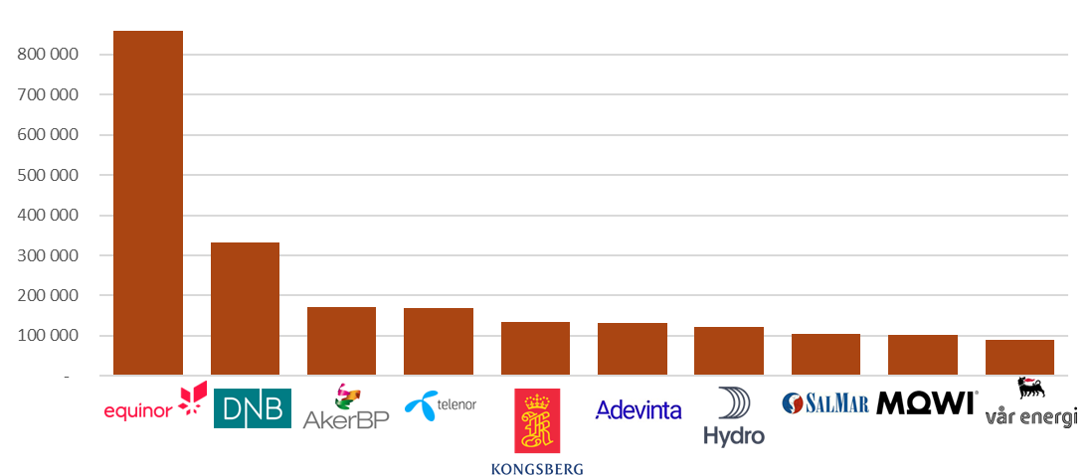
Aksjene privatpersoner har investert mest i
(i millioner kroner)
De 10 største
selskapene på Oslo Børs
Kilder: Euronext Securities (VPS), Oslo Børs og Stiftelsen AksjeNorge, 30. mars 2024

Slide 25
Aksjene med flest aksjonærer
Kilder: Euronext Securities og Stiftelsen AksjeNorge, 30. desember 2023

Slide 26
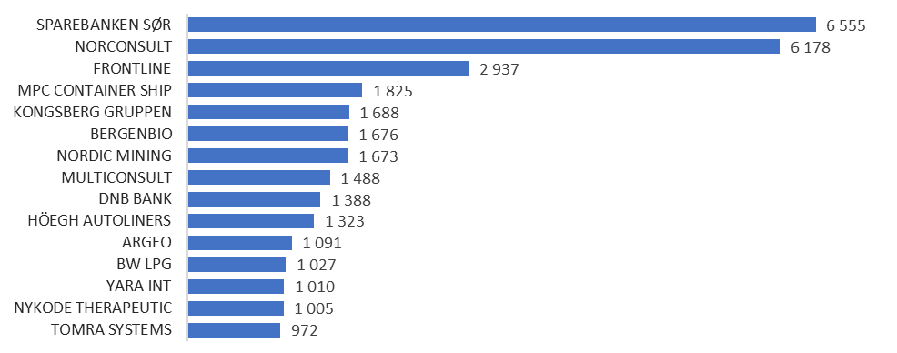
Aksjene med flest nye aksjonærer i 4. kvartal 2023
Viser her kun antall nye aksjonærer.
Kilder: Euronext Securities og Stiftelsen AksjeNorge, 30. desember 2023

Slide 27
Aksjene med flest nye aksjonærer i 2023.
Viser her kun antall nye aksjonærer
Kilder: Euronext Securities og Stiftelsen AksjeNorge, 30. desember 2023

Slide 28
Om statistikken
Hvert kvartal utarbeider AksjeNorge statistikk over private aksjonærer på bakgrunn av tall fra Euronext Securities Oslo, tidligere kalt Verdipapirsentralen (VPS). Denne rapporten omhandler utelukkende privatpersoner som eier noterte aksjer og egenkapitalbevis i eget navn og ikke gjennom investeringsselskaper eller holdingselskaper. Statistikken inkluderer verdipapirer notert på de 3 markedsplassene på Oslo Børs, inklusive Euronext Growth. Endringer er nettotall. Det betyr at vi ikke vet eksakt hvor mange som har kjøpt eller solgt aksjer. Data per 30. mars 2024.
All gjengivelse i media, blogger, sosiale medier, artikler m.m. skal kilde-henvise til Euronext Securities Oslo (leverandør av grunndata) og AksjeNorge (ansvarlig for sammenstilling og analyse av data og grafisk fremstilling). Andre tilleggsdata ligger åpent på nett og er hentet ut fra Oslo Børs, Verdipapirfondenes forening (VFF), Statistisk sentralbyrå (SSB) og Skatteetaten.
Forbehold
Feil i data og beregninger kan forekomme. Ser du noe som virker feil, vennligst ta kontakt.
Rapporten må ikke sees på som råd for hva man bør investere i eller ikke. Rapporten er en sammenstilling av hva folk har valgt å investere i over tid.
Historisk avkastning er ingen garanti for fremtidig avkastning. Investeringer i verdipapirmarkedet medfører risiko for tap av deler eller hele investeringer. Alle som investerer bør sette seg godt inn i ulike risikofaktorer og søke informasjon før investeringene gjøres. Banker, meglerhus og fondsmeglere har gode systemer for å gi råd tilpasset privatpersoners individuelle risikotoleranse.
Kilder: Euronext Securities og Stiftelsen AksjeNorge, 30. desember 2023

